Slide 1
DataFrames
William V. Paredes

Slide 2
Introducción
Por mucho, la estructura de datos R más importante utilizada en el aprendizaje automático es el marco de datos o dataframes.
Es una estructura análoga a una hoja de cálculo o una base de datos, ya que tiene filas y columnas de datos. ## En términos de R
Un marco de datos puede entenderse como una lista de vectores o factores, cada uno con exactamente el mismo número de valores.
Debido a que el marco de datos es literalmente una lista de objetos de tipo vectorial, combina aspectos de ambos vectores y listas.

Slide 3
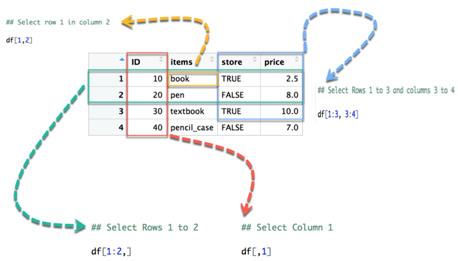
DataFrame

Slide 4
Recapitulando
Ingresemos nuevamente los datos con los que hemos venido trabajando.
subject_name <- c("John Doe", "Jane Doe", "Steve Graves") temperature <- c(98.1, 98.6, 101.4) flu_status <- c(FALSE, FALSE, TRUE) gender <- factor(c("MALE", "FEMALE", "MALE")) blood <- factor(c("O", "AB", "A"), levels = c("A", "B", "AB", "O")) symptoms <- factor(c("SEVERE", "MILD", "MODERATE"),levels = c("MILD", "MODERATE", "SEVERE"), ordered = TRUE)

Slide 5
Creando un DataFrame
Vamos a crear un marco de datos para nuestro conjunto de datos de pacientes. Usando los vectores de datos del paciente que creamos anteriormente, la función data.frame() los combina en un marco de datos así:

Slide 6
Codigo
pt_data <- data.frame(subject_name, temperature, flu_status, gender, blood, symptoms, stringsAsFactors = FALSE)
Es posible que note algo nuevo en el código anterior. Incluimos un parámetro adicional: stringsAsFactors = FALSE. Si no especificamos esta opción, R convertirá automáticamente cada vector de caracteres en un factor.

Slide 7
Caracteristica Util
Esta característica es ocasionalmente útil, pero a veces también es injustificada.
Aquí, por ejemplo, el campo subject_name definitivamente no son datos categóricos, ya que los nombres no son categorías de valores.
Por lo tanto, establecer la opción stringsAsFactors en FALSE nos permite convertir vectores de caracteres a factores solo donde tiene sentido para el proyecto.

Slide 8
Estructura
Cuando mostramos el marco de datos pt_data, vemos que la estructura es bastante diferente de las estructuras de datos con las que trabajamos anteriormente:
pt_data
subject_name temperature flu_status gender blood symptoms 1 John Doe 98.1 FALSE MALE O SEVERE 2 Jane Doe 98.6 FALSE FEMALE AB MILD 3 Steve Graves 101.4 TRUE MALE A MODERATE

Slide 9
Comparando
En comparación con los vectores, factores y listas unidimensionales, un marco de datos tiene dos dimensiones y se muestra en formato de matriz.
Este marco de datos en particular tiene una columna para cada vector de datos del paciente y una fila para cada paciente.

Slide 10
En terminos de Machine Learning
Las columnas del marco de datos son las características o atributos y las filas son los ejemplos, muestras o como también se le llama observaciones (En especial a mi persona le van a escuchar bastante llamarlas de ese modo por pura costumbre, ustedes las pueden llamar ejemplos o muestras).

Slide 11
Extrayendo Información
Para extraer columnas enteras (vectores) de datos, podemos aprovechar el hecho de que un marco de datos es simplemente una lista de vectores.
Similar a las listas, la forma más directa de extraer un solo elemento es refiriéndose a él por su nombre.

Slide 12
Codigo
Por ejemplo, para obtener el vector subject_name, escriba:
pt_data$subject_name
[1] "John Doe" "Jane Doe" "Steve Graves"

Slide 13
Codigo
También similar a las listas, se puede usar un vector de nombres para extraer varias columnas de un marco de datos:
pt_data[c("temperature", "flu_status")]
temperature flu_status 1 98.1 FALSE 2 98.6 FALSE 3 101.4 TRUE

Slide 14
Alternativas
Cuando accedemos al marco de datos de esta manera, el resultado es un marco de datos que contiene todas las filas de datos para todas las columnas solicitadas.
Alternativamente, el comando pt_data[2: 3] también extraerá las columnas de temperatura y flu_status.
pt_data[2: 3]
temperature flu_status 1 98.1 FALSE 2 98.6 FALSE 3 101.4 TRUE

Slide 15
Buena Práctica
Sin embargo, solicitar las columnas por nombre da como resultado un código R claro y fácil de mantener que no se romperá si el marco de datos se reestructura en el futuro.

Slide 16
Excepciones
Para extraer valores en el marco de datos, se utilizan métodos como los [] para acceder a valores en vectores. Sin embargo, hay una excepción importante.
Debido a que el marco de datos es bidimensional, se deben especificar tanto las filas como las columnas que se desea extraer.

Slide 17
Excepciones
Las filas se especifican primero, seguidas de una coma y luego las columnas en un formato como este: [filas, columnas].
Al igual que con los vectores, las filas y columnas se cuentan comenzando en uno.

Slide 18
Ejemplo
Para extraer el valor en la primera fila y la segunda columna del marco de datos del paciente (el valor de temperatura para John Doe), use el siguiente comando:
pt_data[1,2]
[1] 98.1

Slide 19
Mas datos
Si desea más de una fila o columna de datos, especifique vectores para las filas y columnas deseadas. El siguiente comando extraerá los datos de las filas primera y tercera y las columnas segunda y cuarta:
pt_data[,1]
[1] "John Doe" "Jane Doe" "Steve Graves"

Slide 20
Mas datos
Para extraer todas las columnas de la primera fila, use el siguiente comando:
pt_data[1,]
subject_name temperature flu_status gender blood symptoms 1 John Doe 98.1 FALSE MALE O SEVERE

Slide 21
Mas datos
Para extraer todo, use el siguiente comando:
pt_data[,]
subject_name temperature flu_status gender blood symptoms 1 John Doe 98.1 FALSE MALE O SEVERE 2 Jane Doe 98.6 FALSE FEMALE AB MILD 3 Steve Graves 101.4 TRUE MALE A MODERATE

Slide 22
Otros Métodos
También se pueden utilizar otros métodos para acceder a valores en listas y vectores para recuperar filas y columnas de marcos de datos. Por ejemplo, se puede acceder a las columnas por nombre en lugar de por posición, y los signos negativos se pueden usar para excluir filas o columnas de datos.

Slide 23
Ejemplo
pt_data[c(1,3), c("temperature", "gender")]
temperature gender 1 98.1 MALE 3 101.4 MALE

Slide 24
Equivalente a:
pt_data[-2, c(-1,-3,-5,-6)]
temperature gender 1 98.1 MALE 3 101.4 MALE

Slide 25
Todo es practica
Para lograr familiarizarnos con los dataframes hay que hacer mucha práctica, en especial con operaciones similares como las que les he puesto en los ejemplos, espero que, al tener este documento en sus manos, o frente a sus ojos digitalmente escribiendo, ya tengan acceso a las fuentes de datos de la institución y puedan comenzar a interactuar con los datos propios.

Slide 26
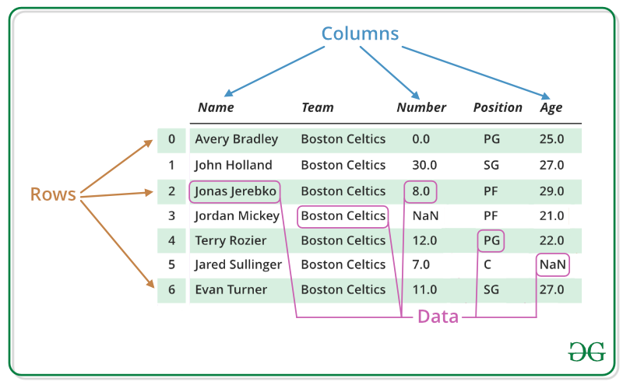
Gracias

